Slide 1


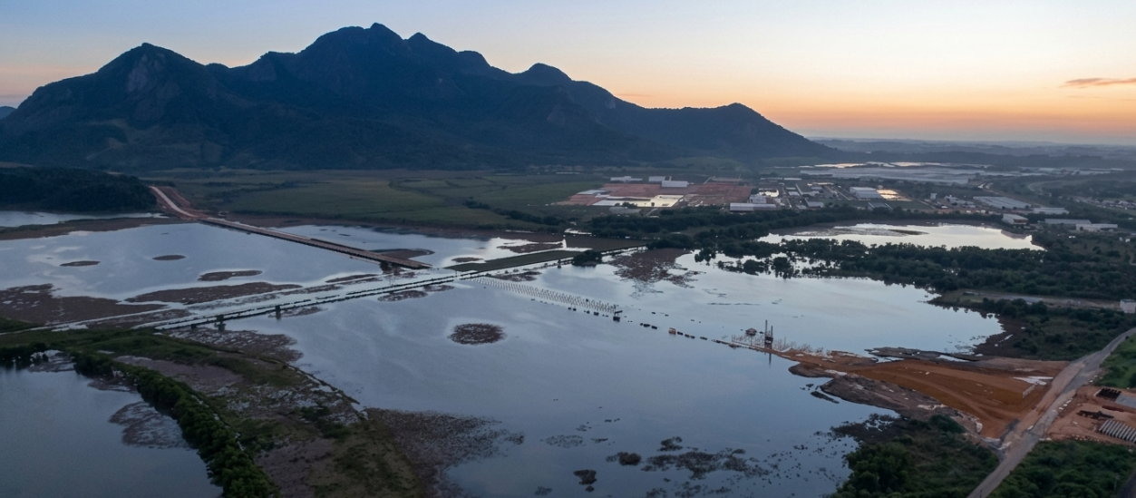
Projeto Defesa Civil nas Escolas
Coordenadoria de Proteção e Defesa Civil
Secretaria de Defesa Social
Prefeitura Municipal da Serra
1º Seminário Estadual de Boas Práticas em Proteção e Defesa Civil

Slide 2
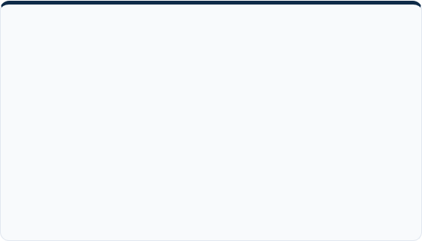
Contextualização
MARCO NORMATIVO: Defesa Civil nas Escolas
Base legal: Portaria Conjunta SEDES/SEDU nº 001/2024 (20/12/2024)
OS FUNDAMENTOS
OS OBJETIVOS
Política Estadual de Mudanças Climáticas (PEMC);
Gestão de Riscos no currículo escolar;
Educação Ambiental na Educação Infantil, Ensino Fundamental e EJA.
Fortalecer a resiliência;
Ampliar e percepção de risco;
Promover a cultura de prevenção nas comunidades.

Slide 3
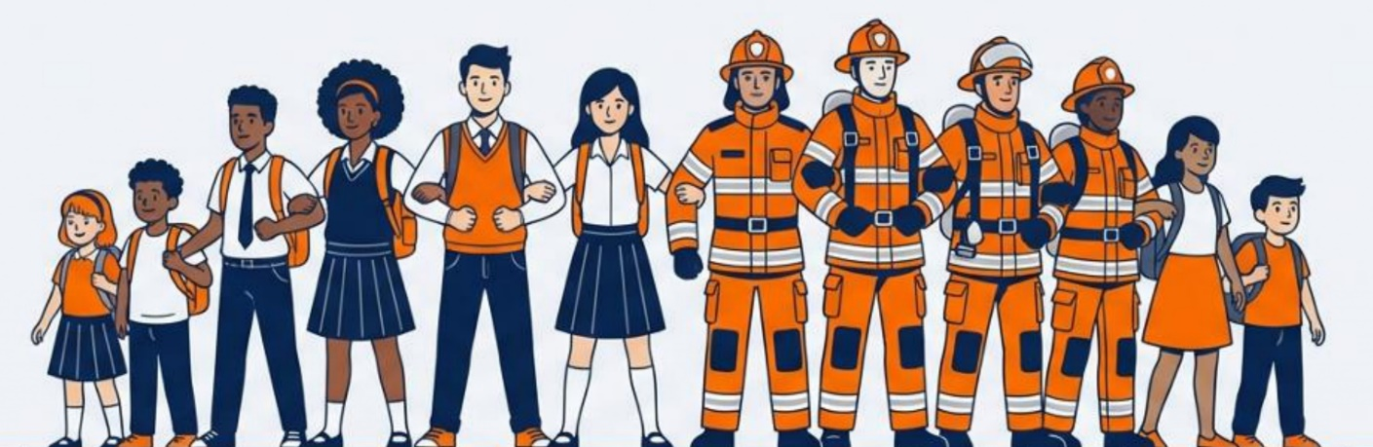
Diagnóstico e Necessidade
Cenário de Risco Local
A Resposta Estratégica
O Município da Serra possui diversas áreas mapeadas no PMRR/2025 classificadas como Risco Alto e Muito Alto para escorregamentos e alagamentos.
A falta de percepção continuada de risco nas comunidades expõe famílias a situações vulneráveis durante cenários de desastres severos.
Implementação do projeto amparado na Portaria Conjunta nº 001/2024 (SEDES/SEDU) para inserir a prevenção no cotidiano da rede pública.
Formação de alunos e docentes como agentes transformadores e multiplicadores da cultura de segurança e autoproteção comunitária.

Slide 4
Escopo Geral do Projeto
Compilação de dados e elaboração do Relatório Final
Seleção das
Escolas
Formação inicial dos professores com pesquisa de adesão ao Projeto
Desenvolvimento do projeto com palestras nas escolas

Slide 5
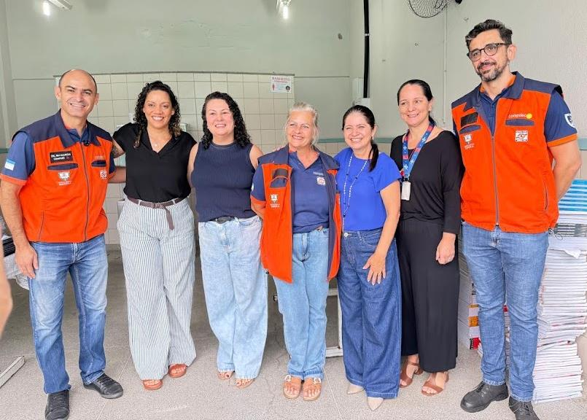
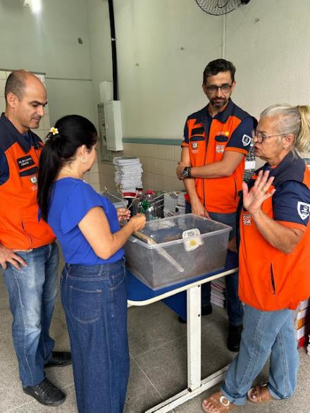
Defesa Civil nas Escolas - 2026
Abril
Formação dos professores de Geografia e História

Slide 6
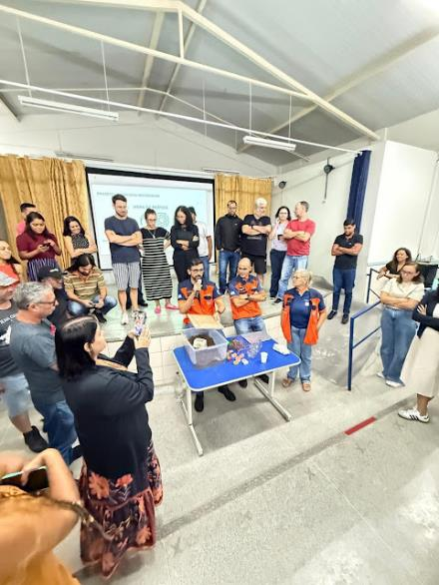
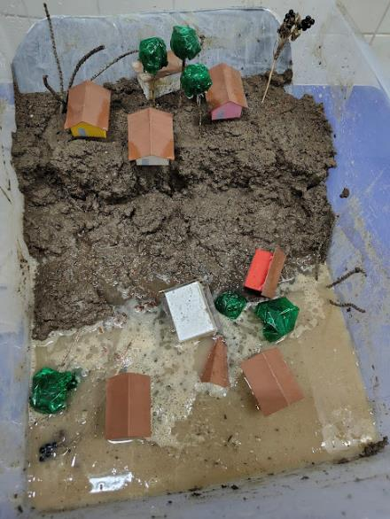
Defesa Civil nas Escolas - 2026
Abril
Formação dos professores de Geografia e História

Slide 7
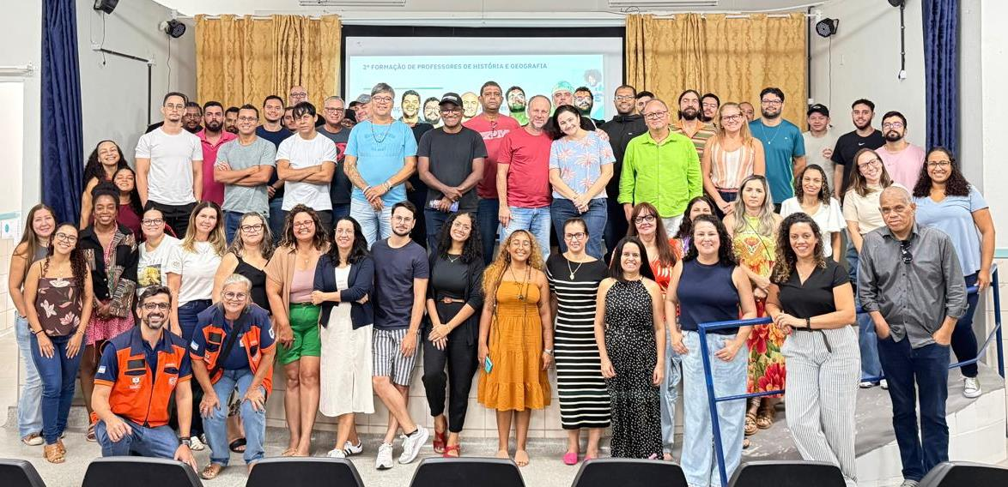
Defesa Civil nas Escolas - 2026
Abril
Formação dos professores de Geografia e História

Slide 8
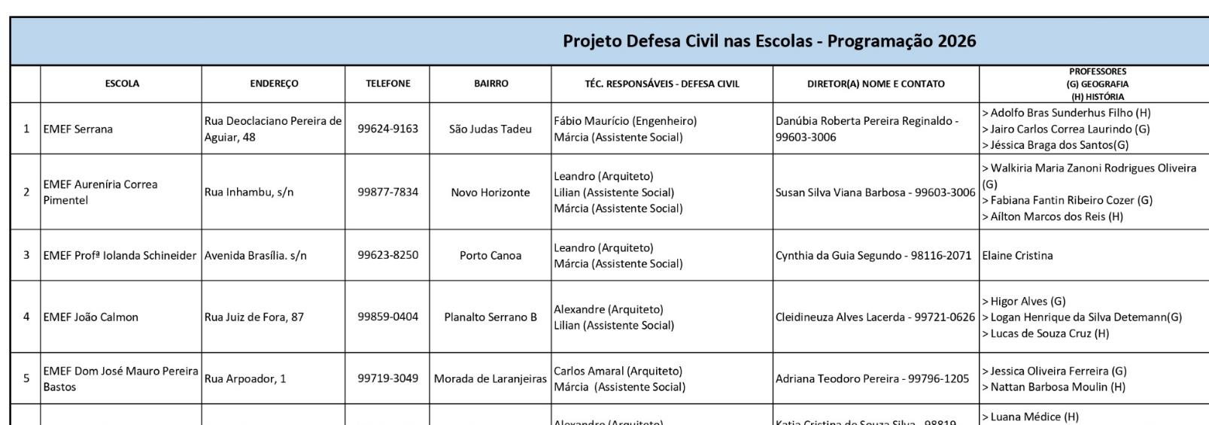

Defesa Civil nas Escolas - 2026
Abril
Seleção das escolas e organização do calendário

Slide 9
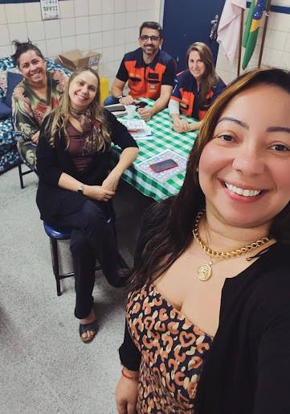
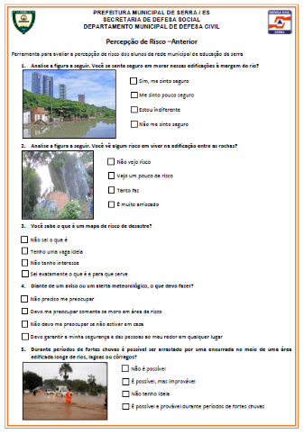
Defesa Civil nas Escolas - 2026
Abril a Setembro
Desenvolvimento do projeto nas escolas
Plano de Ação do Projeto em cada escola selecionada
  Reunião preliminar
  Envio do link com a pesquisa de percepção de risco (pré)
  Realização de Palestra pelos técnicos da Defesa Civil
  Acompanhamento e orientação das atividades desenvolvidas
  pelos professores
  Envio do link com a pesquisa de percepção de risco (pós)

Slide 10
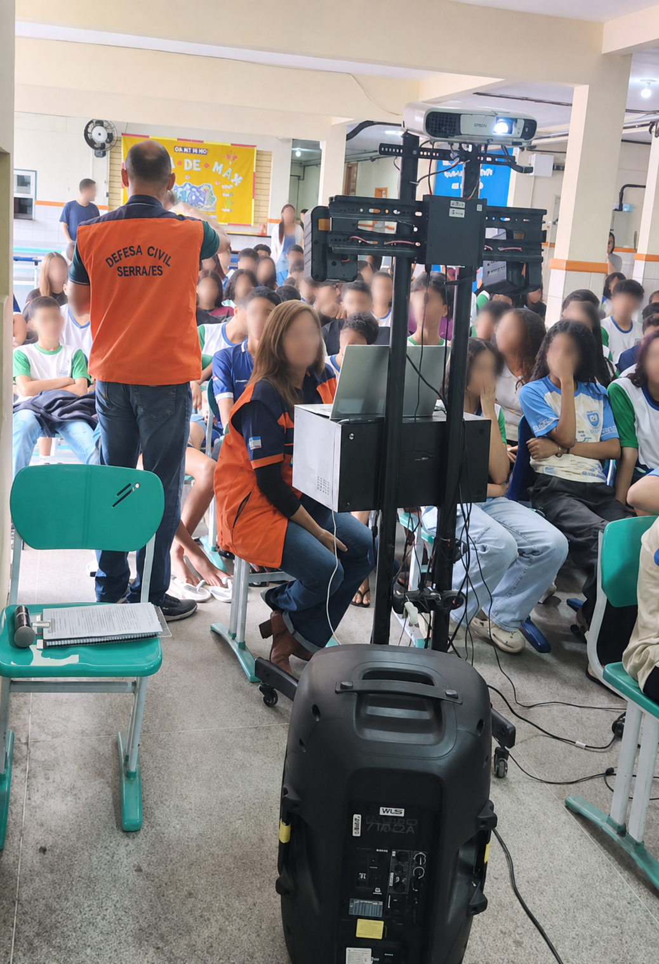
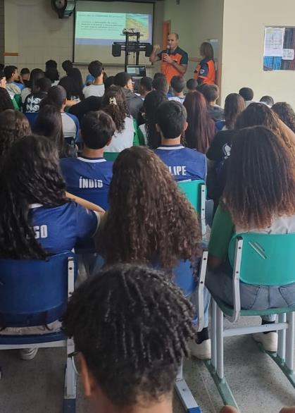
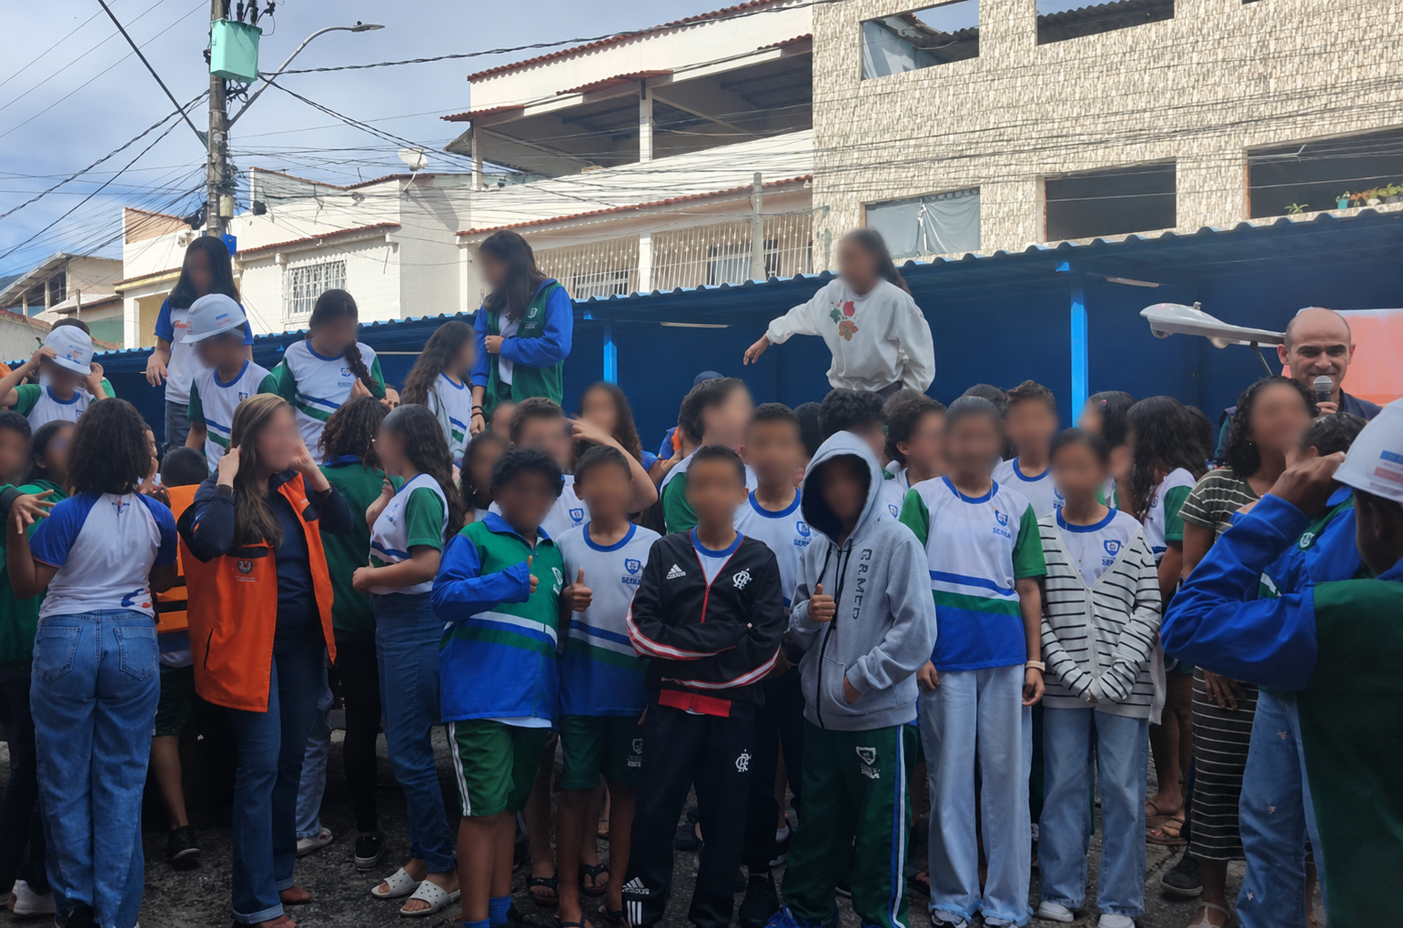
Defesa Civil nas Escolas - 2026
Abril a Setembro
Desenvolvimento do projeto nas escolas

Slide 11
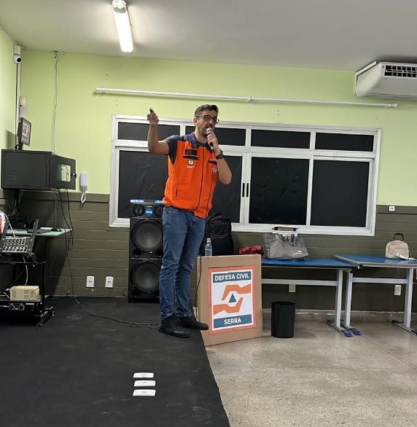
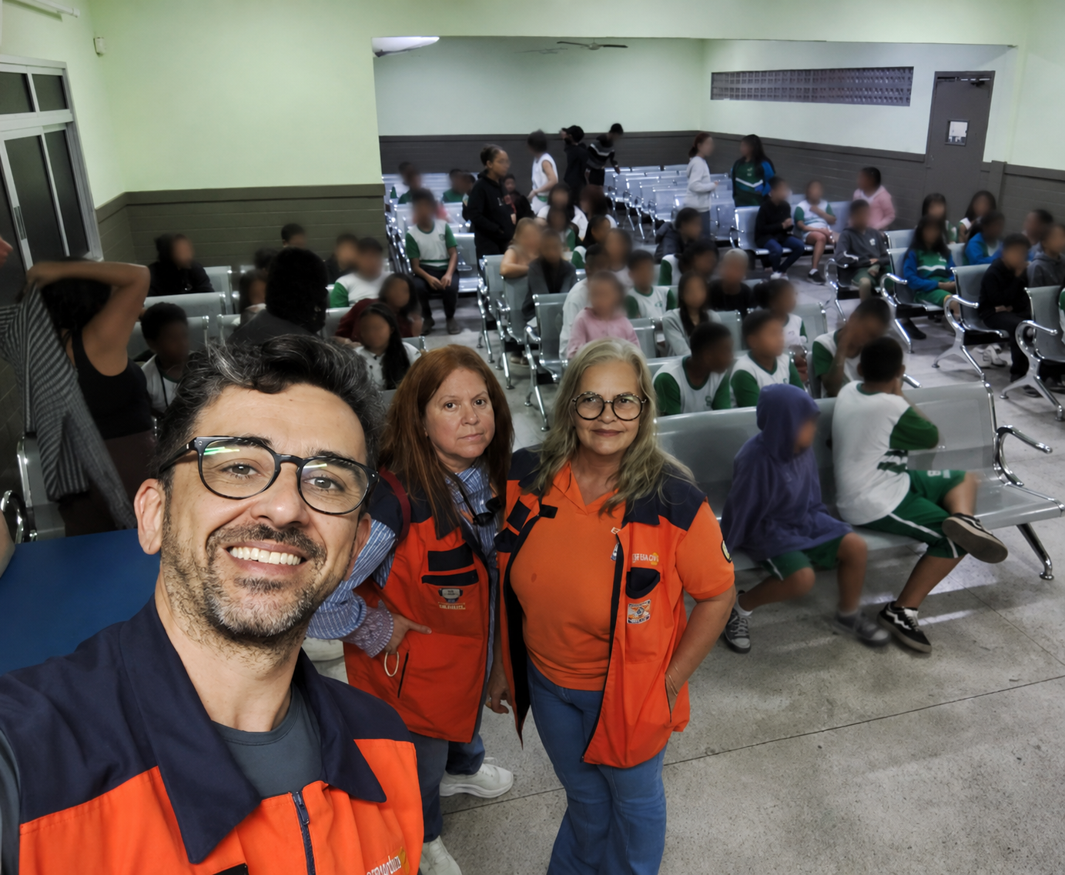
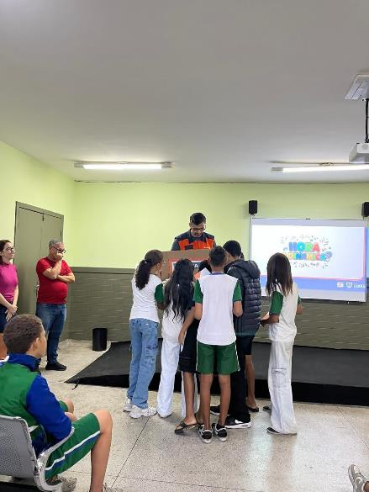
Defesa Civil nas Escolas - 2026
Abril a Setembro
Desenvolvimento do projeto nas escolas

Slide 12
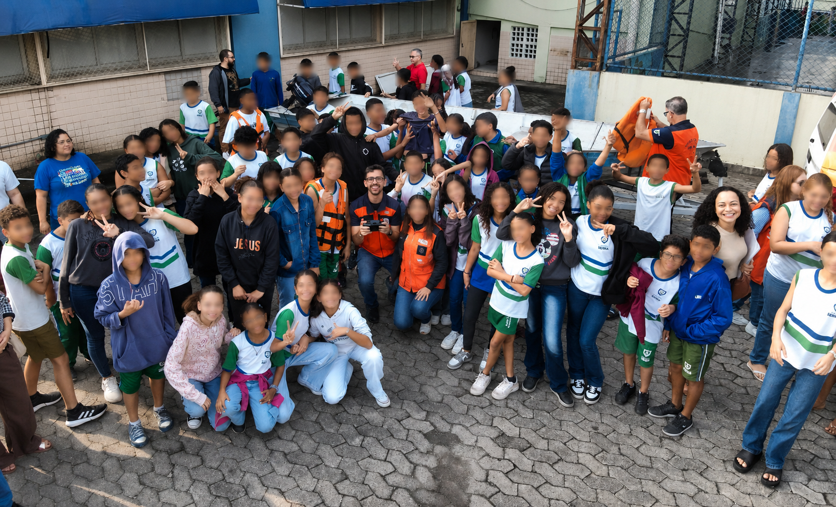
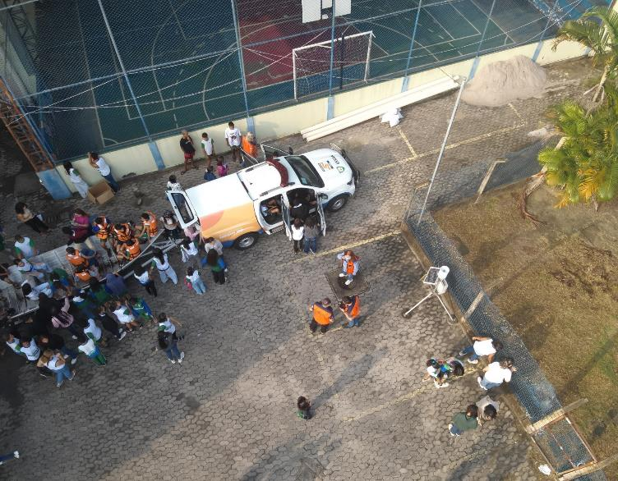
Defesa Civil nas Escolas - 2026
Abril a Setembro
Desenvolvimento do projeto nas escolas

Slide 13
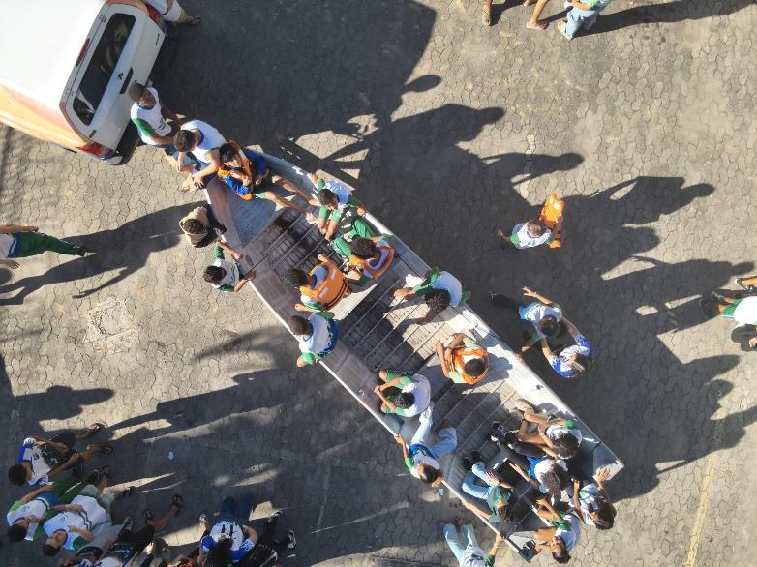
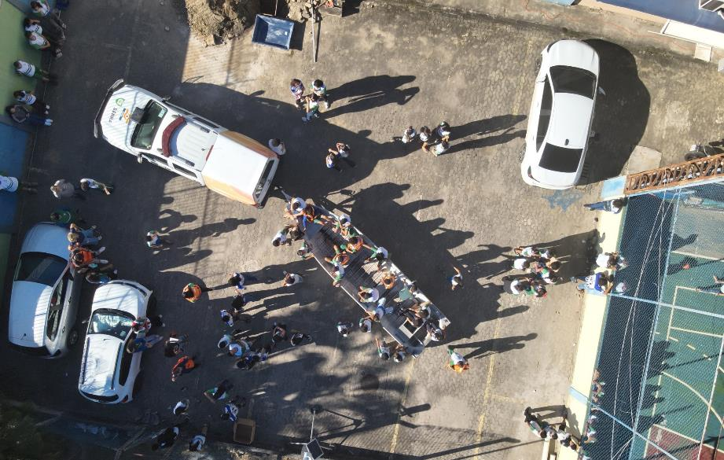
Defesa Civil nas Escolas - 2026
Abril a Setembro
Desenvolvimento do projeto nas escolas

Slide 14
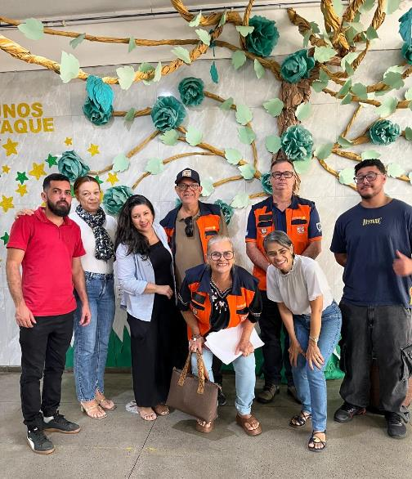
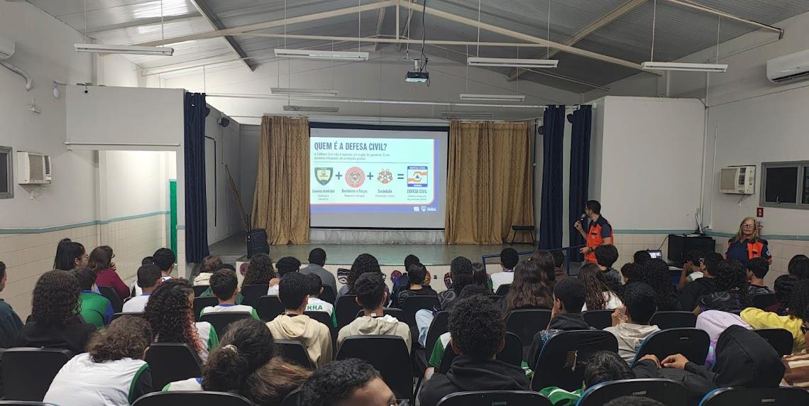
Defesa Civil nas Escolas - 2026
Abril a Setembro
Desenvolvimento do projeto nas escolas

Slide 15
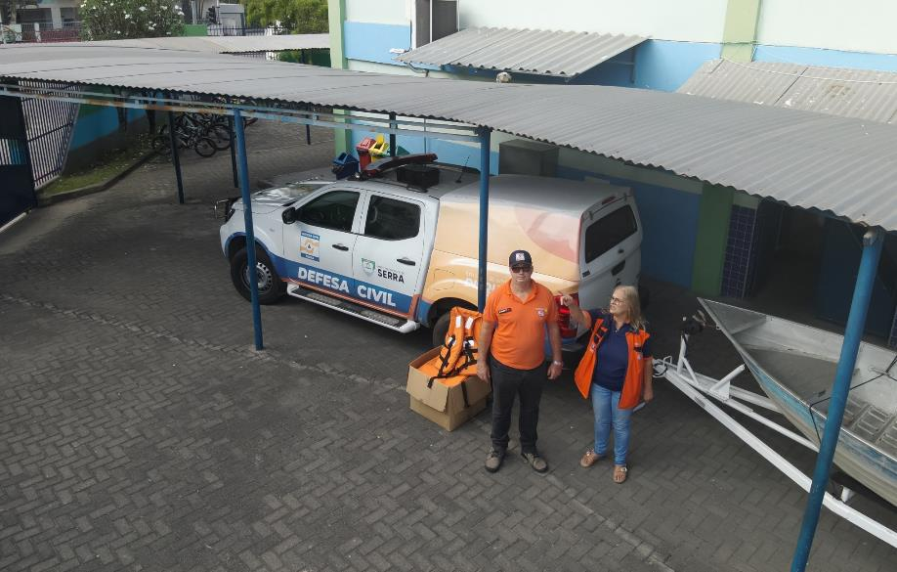
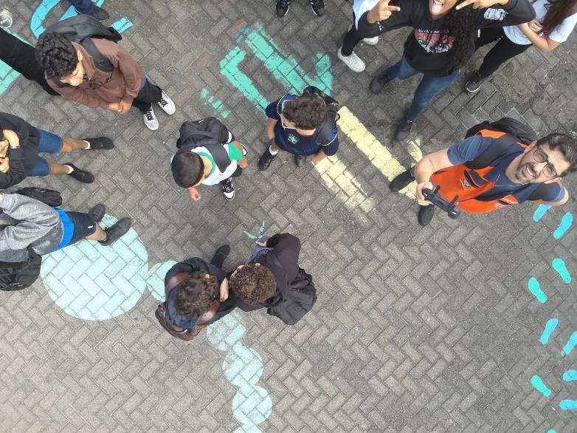
Defesa Civil nas Escolas - 2026
Abril a Setembro
Desenvolvimento do projeto nas escolas

Slide 16
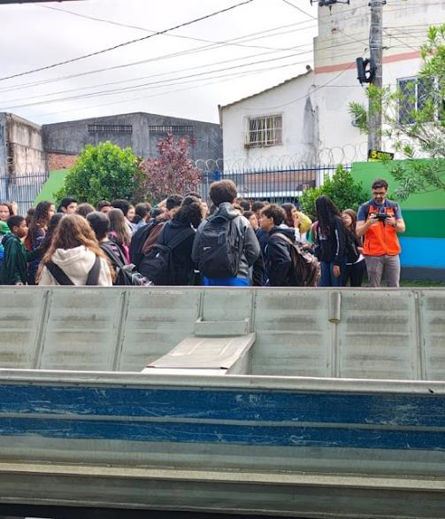
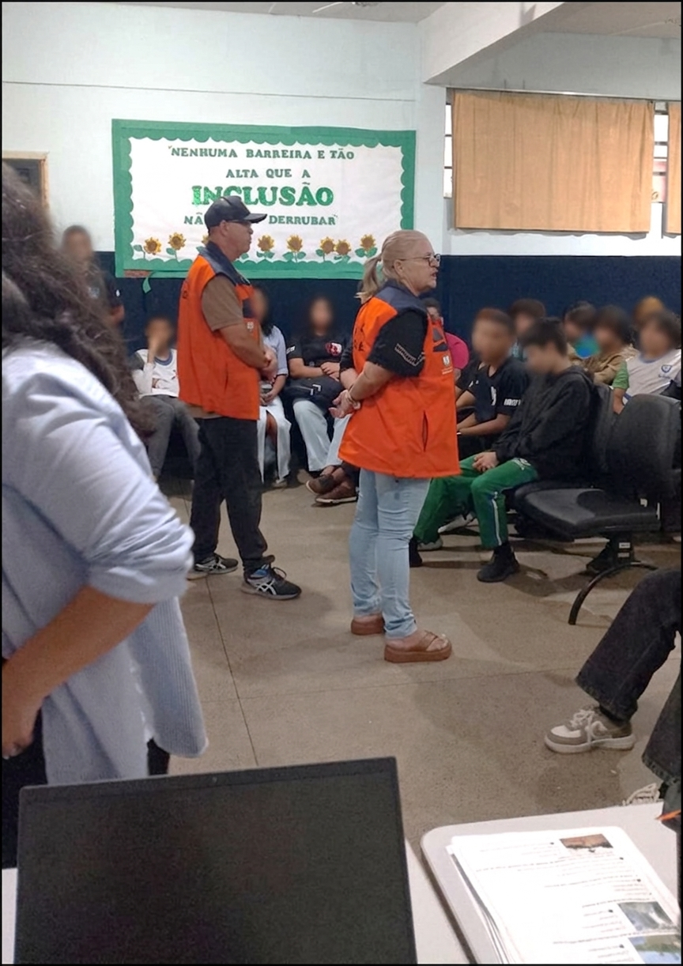
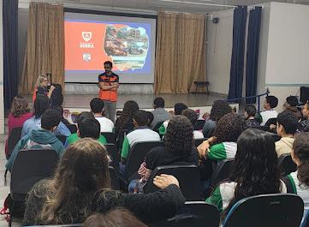
Defesa Civil nas Escolas - 2026
Abril a Setembro
Desenvolvimento do projeto nas escolas

Slide 17
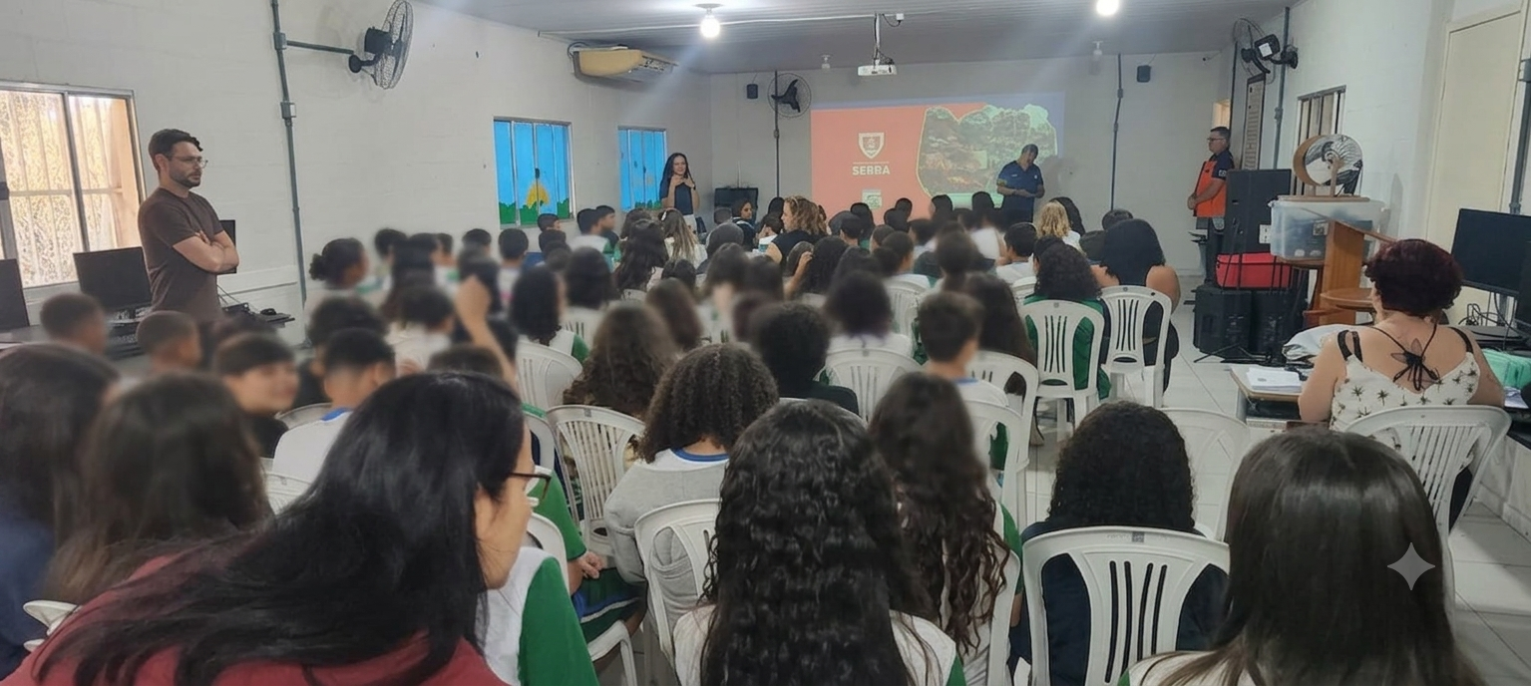
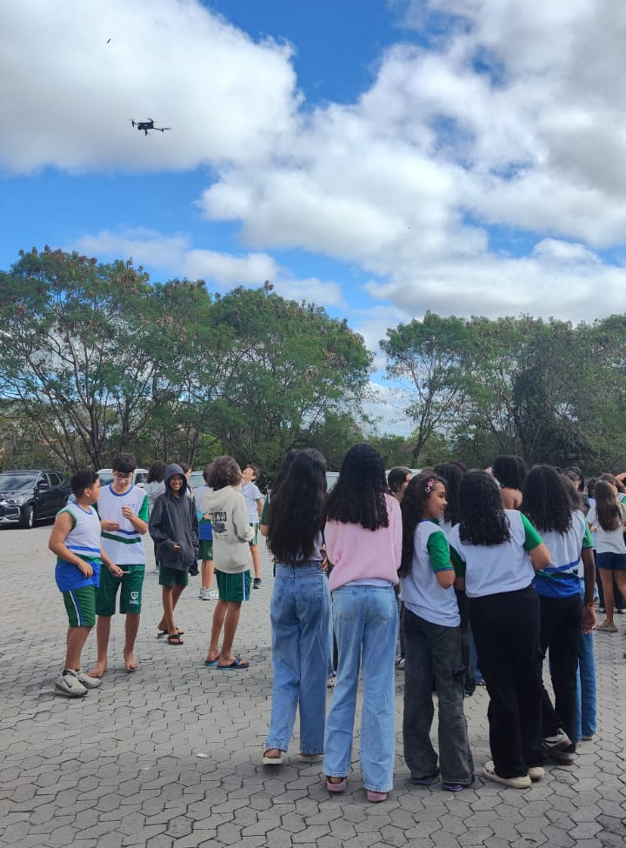
Defesa Civil nas Escolas - 2026
Abril a Setembro
Desenvolvimento do projeto nas escolas

Slide 18
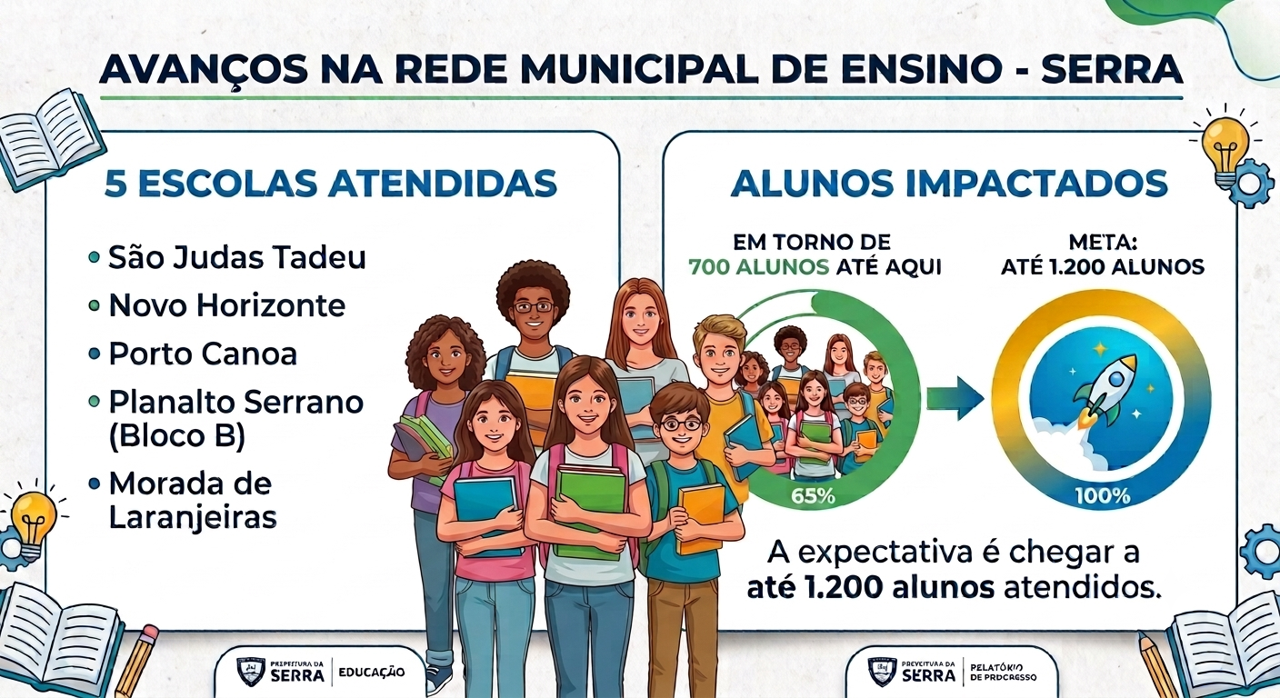
Defesa Civil nas Escolas - 2026
Abril a Setembro
Desenvolvimento do projeto nas escolas

Slide 19
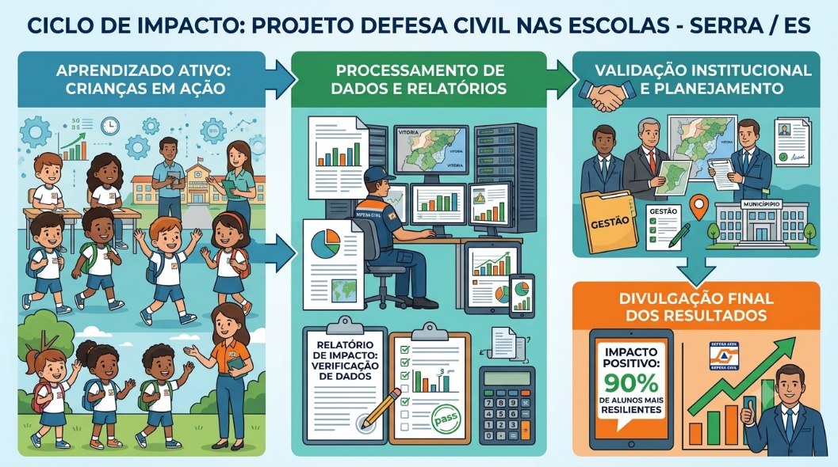
Defesa Civil nas Escolas - 2026
Outubro
Avaliação final, relatório e publicação
Ao final das etapas anteriores, a Defesa Civil fará a compilação de dados visando verificar qualitativamente a percepção de risco de desastres dos alunos. O Relatório Final será encaminhado para atualização das informações no escritório de projetos junto à Secretaria de Gestão e Planejamento (SEGEPLAN). O resultado será divulgado pela Secretaria de Comunicação da Serra.

Slide 20
Lições aprendidas
O Que Deu Certo
Desafios e Soluções
Excelente recepção dos estudantes diante da demonstração prática dos equipamentos operacionais.
Total sintonia entre a equipe técnica da Defesa Civil e os professores de Geografia e História para condução pedagógica das matérias.
Desafio: Ajuste do tempo e da abordagem utilizada nas palestras bem como adequação ao calendário escolar pré-existente.
Solução: Flexibilização dos horários com palestras mais curtas, objetivas e recursos lúdicos de até 30 minutos em auditório e 15 minutos com atividades práticas externas.

Slide 21
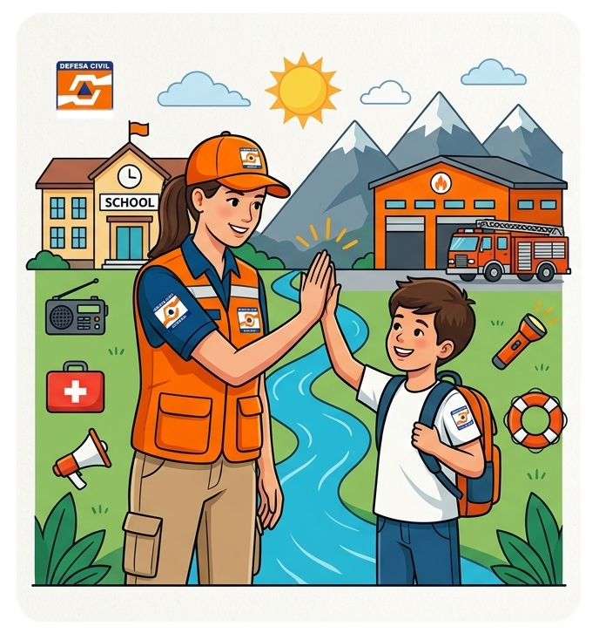
Guia de Replicabilidade
Marco Normativo Conjunto: Elaboração de Portaria Conjunta entre as Secretarias de Defesa Social e Educação para institucionalizar o projeto.
Padronização Didática: Desenvolvimento de lâminas didáticas editáveis para que os docentes conduzam os temas na matriz escolar.
Foco no Mapeamento de Risco (PMRR): Priorização de unidades de ensino situadas em comunidades com áreas classificadas como Risco Alto e Muito Alto.
Atividades Sensoriais: Uso de maquetes físicas de deslizamento e apresentação de equipamentos para maximizar a retenção da percepção de risco.

Slide 22



Muito Obrigado!
“Defesa Civil e Educação juntas: fortalecendo a cultura de prevenção na rede municipal da Serra."

